Slide 1
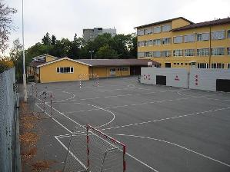
Velkommen til Osloskolen! Smestad skoles visjon: Trygge og samhandlende elever med kompetanse for fremtiden
Smestad skole
Notes:
lene

Slide 2
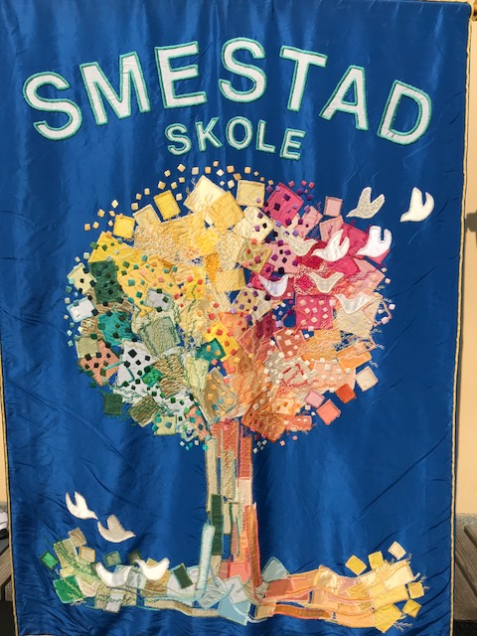
Skolens ledelse og ansatte
Rektor Lene Rønning-Arnesen
Ass.rektor Margaret Storaas
Inspektører Gøril Kjerstad og Katrine Kristiansen
Sosiallærer Mari Vatne Backlund
Kontaktlærere: Leder opplæringen som organiseres i klasse/grupper. Samarbeider tett.
Hanne Kirsti Todal
Espen Lund
Merethe Thulin
Martine Rognmo
Ekstra lærer på trinnet:
Elisabeth Dybvik
En assistent til hver klasse
Notes:
Presentere seg selv

Slide 3
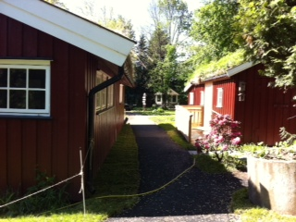
Smestad skole
Skolen er 80 år!
Fra høsten 2018 ca. 720 elever.
Mottak og Alfaklasse
Spesialgruppe / Monolitten
4 i ledelsen, sosiallærer, ca. 52 lærere og ca. 12 assistenter
Kontoransatte og vaktmester
Mange bygninger
Rehabilitering
Notes:
margaret

Slide 4
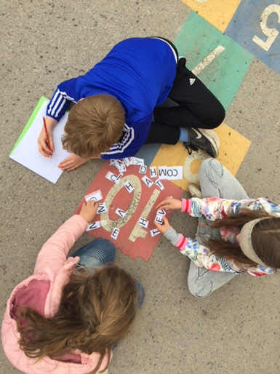
Skolen har tett samarbeid med:
Skolepsykolog, miljøarbeider – begge er to dager på skolen
PPT (pedagogisk- psykologisk tjeneste)
PP-rådgiver
Logoped
Helsesøstre Bente Sørreime og Liv Julie Sørdal
Bydel Ullern
Notes:
lene

Slide 5
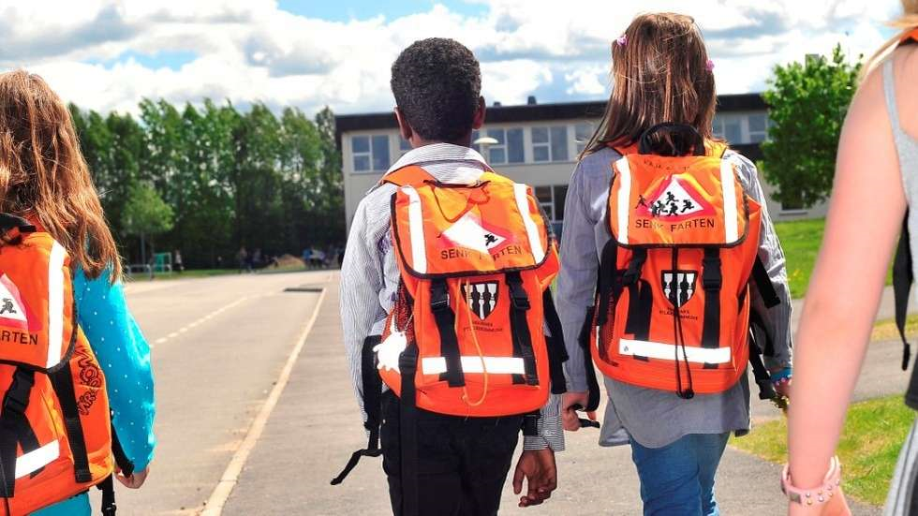
Klasseinndeling
Gå til skolen (gågrupper) / trafikk
Skyssordning ( 2 km)
Organisering av skoledagen
Oppstart hver dag kl. 08.30
Smaks kl. 07.30 - 16.30
Fadderordning – 5. trinn
Notes:
LENE

Slide 7
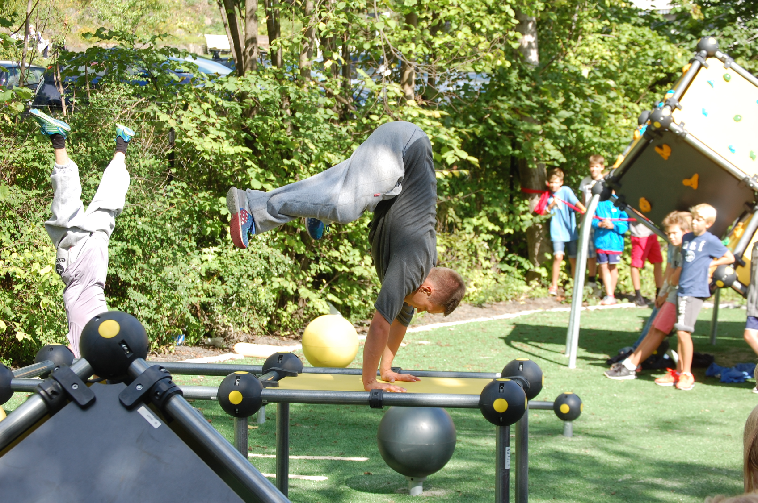
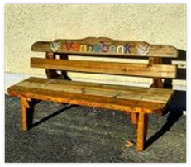
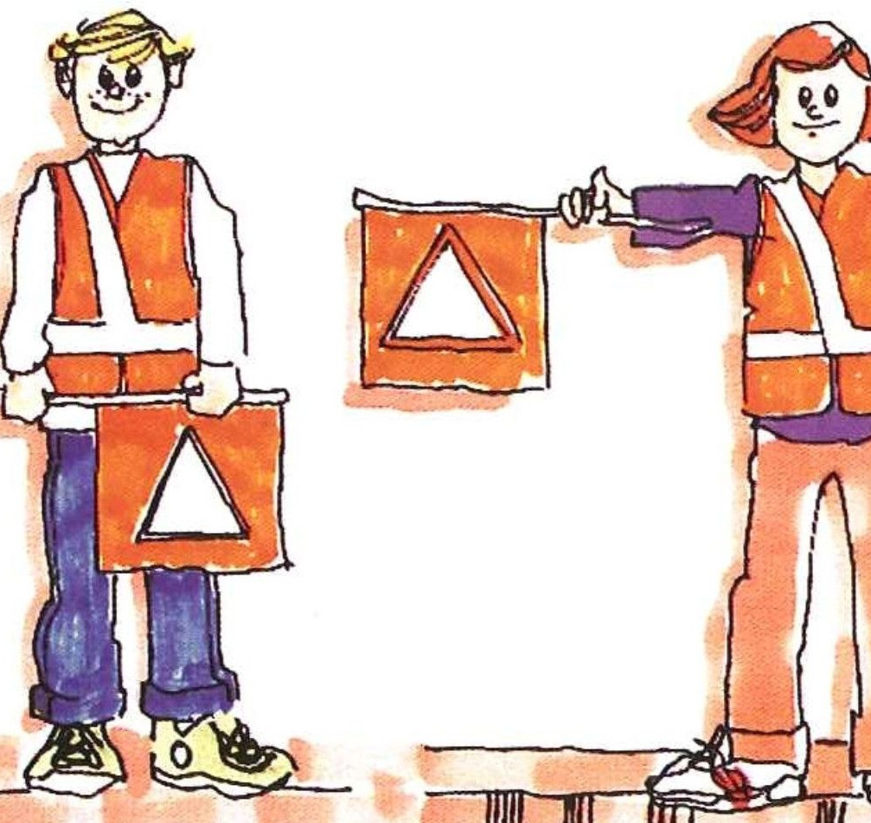
Trivsel
Skolepatrulje
Trivselsledere
Vennebenk
Skolegårder
Skolehage
Parkorpark
Ballbingen
Grusbanen

Slide 11
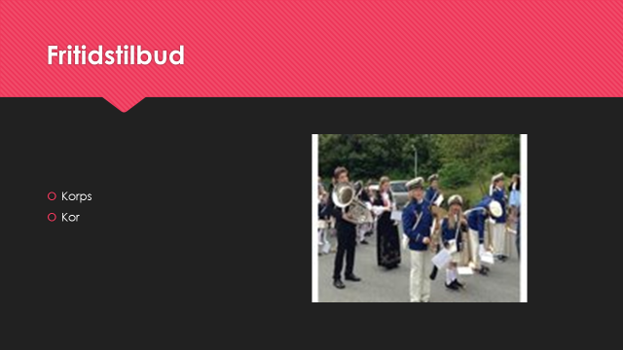

Slide 13
Hva skal elevene lære?
Alle fag har læreplaner som inneholder kompetansemål som beskriver hva eleven skal mestre på ulike trinn. Læreplanene finner du på: www.udir.no
Fag på 1. og 2. trinn: norsk, matematikk, naturfag, engelsk, kunst og håndverk, musikk, kroppsøving, KRLE (kristendom,religion, livssyn og etikk).
I alle fag skal de grunnleggende ferdigheter utvikles:
Å kunne uttrykke seg muntlig og skriftlig
Å kunne lese og regne
Å kunne bruke digitale verktøy
Notes:
gøril

Slide 14
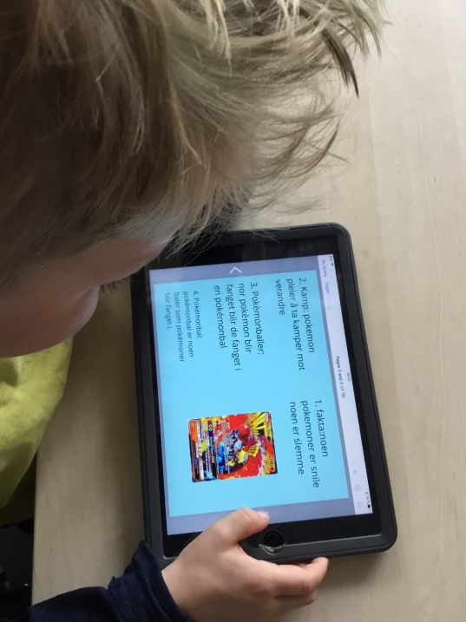
Lesing
Lesing i alle fag
Biblioteket
Lesepass
Notes:
gøril

Slide 15
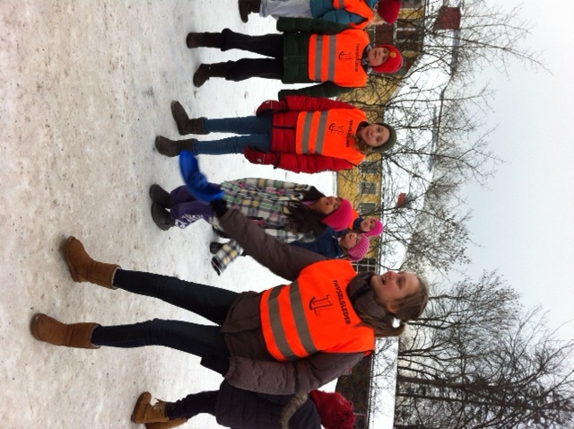
Skolens visjon
Trygge og samhandlende elever med kompetanse for fremtiden
Arbeid for et godt og trygt læringsmiljø
Klasseledelse
"De utrolige årene"
Vurdering for læring
God sosial kompetanse
Faglig fokus og læringstrykk
Notes:
maragret

Slide 16
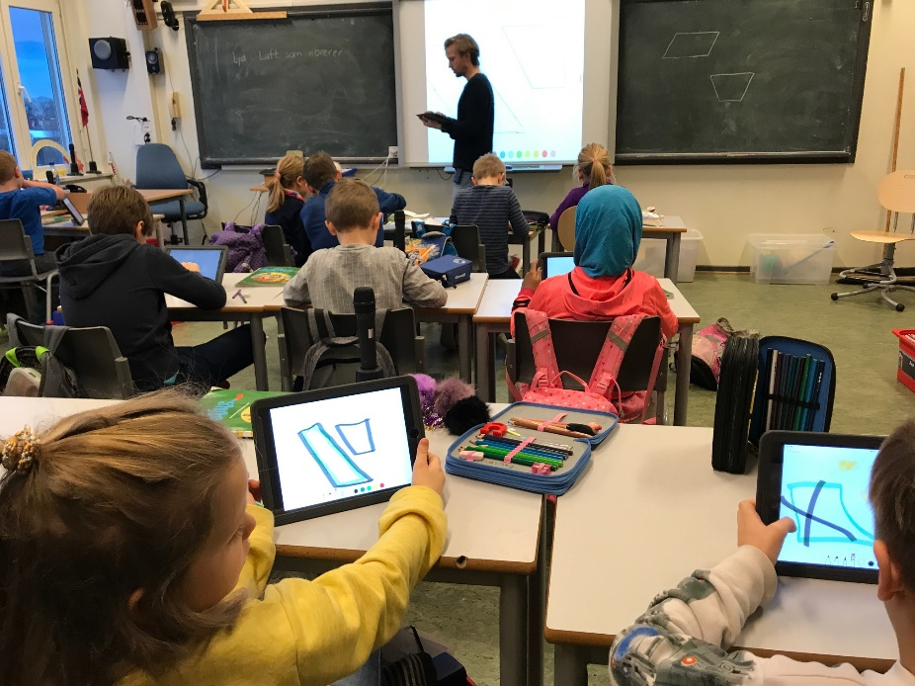
Bruk av læringsbrett på Smestad
Økt motivasjon for læring
Mestring og inkludering
Skrive seg til lesing
Kompetanse for fremtiden
Vurdering og tilbakemelding
1.-5. trinn har fra høsten hver sin iPad
Ta vare på iPad

Slide 17
Vurdering og oppfølging av elevene
Osloskolens overordnede målsetning er å sikre et godt læringsutbytte for alle elever
Systematisk elevsamtale skal gjennomføres minst to ganger per skoleår
Utviklingssamtaler mellom lærer, elev og foresatte to ganger i året
Underveisvurdering gis for å fremme læring, gi elevene innsikt i egen læringsprosess og gi grunnlag for tilpasset opplæring – elevens progresjon
Statlig kartlegging av elevenes lese- og regneferdigheter på 1., 2. og 3.trinn og engelsk på 3. trinn. Nasjonale prøver gjennomføres på 5., 8., og 9. trinn
Notes:
lene

Slide 18
Styrings- og samarbeidsorganer i grunnskolen
Driftsstyre
FAU (Foreldrene arbeidsutvalg) representanter
Klassekontakter
Kommunalt Foreldreutvalg (KFU)
Elevråd
Skolemiljøutvalget
Foresattes rettigheter og plikter er hjemlet i opplæringsloven.
Notes:
LENE

Slide 19
Skole-hjem samarbeid
Skolen skal støtte foresatte, tilrettelegge for
samarbeid og sikre foresattes medansvar i skolen
Et godt skole-hjem samarbeid er en forutsetning
for elevens læring og trivsel
Skolens forventninger til foresatte.
- Oppfølging, beskjeder, lekser……..
- Husk å melde fra om adresseendring og nye telefonnumre (sikkerhet)
- Formidle positiv innstilling til skolen! ”Spille på lag” med skolen!
facebook- fau og skoleside
Hjemmeside: www.smestad.gs.oslo.no

Slide 20
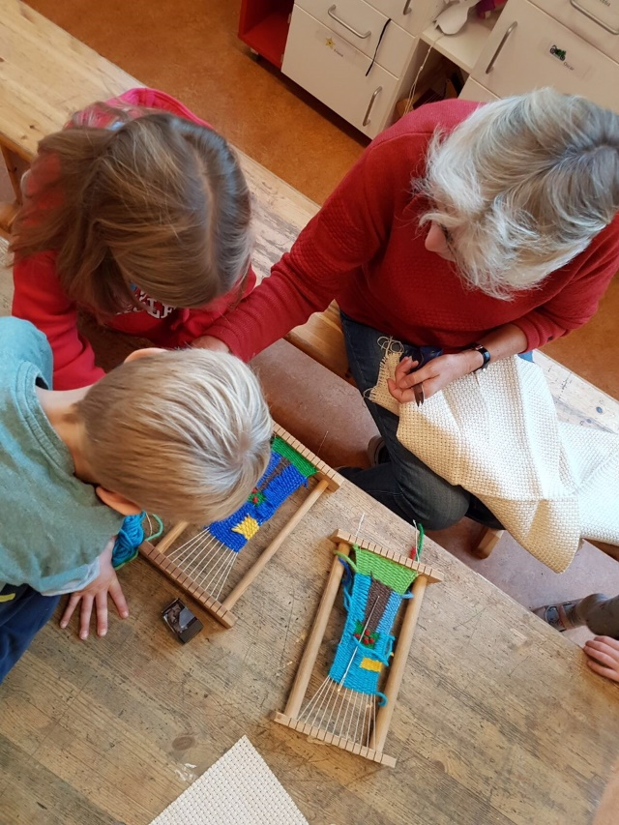
Permisjonsregler vedtatt av Bystyret
Søkes rektor skriftlig
190 skoledager pr. år
Notes:
LENE

Slide 21
Velkommen til Smestad skole! Første skoledag 20. august kl. 09.00

